Slide 1
Energiatõhusa ehitamise parima praktika alused

Slide 2
Energiakasutus ehitusplatsil ja niiskus
Sissejuhatus
Soojuse edasikandumine
Õhuniiskus, kastepunkt
Soojuse ja niiskuse seosed
Notes:
Soome Maakasutus ja ehitusseadus:
117 g § (21.12.2012/958)
Energiatõhusus
Ehitushanke alustaja peab hoolitsema, et hoone projekteeritakse ja ehitatakse selle kasutusviisi arvestades energiatõhusaks nii, et energiat ja loodusressursse kasutataks säästlikult. Energiatõhususe miinimumnõuetele vastavust tuleb näidata energiakasutusel, energiakadudel ja energialiigil põhinevate arvutustega. Hoonetes kasutatavate energialiikide tegurite määramisel on arvestatud vääristamata loodusenergia kulu, uueneva energia kasuеamise edentamist ning soojendusviisi energiatootmise üldise tõhususe seisukohalt. Hoones kasuatavad tooted ja keskonnatehnilised süsteemid ning nende seade- ja mõõtesüsteemid peavad olema sellised, et energiakulu ja võimsustarve hoonet ja selle süsteeme kasutustingimustele vastavalt kasutades jäävad väheseks ja et energia kulutamist saab jälgida.
Energiatõhusust tuleb parandada hoone käesoleva seaduse järgsel ehitus- või meetmeloapõhistel remont- ja muutmistöödel või hoone kasutusviisi muutmisel, kui see on tehniliselt, funktsionaalselt ja majanduslikult võimalik. See kohustus ei puuduta hoonete energiatõhususest antud Euroopa parlamendi ja nõukogu direktiivi 2010/31/EU 4. artikli 2. punktis mõeldud ehitusklasse ega hooneid, mille kasutamine muutuks oluliselt keerukamaks, kui energiatõhusust parandatakse.
Keskonnaministeeriumi määrusega võib anda uue hoone ehitamiseks, hoone remondi- ja muutmistöödeks ning hoone kasutusviisi muutmiseks vajalikke täpsemaid reegleid:
1) hoone, tarindite ja tehniosüsteemide energiatõhususe miinimumnõuetest ning nende arvutusviisidest hoones;
2) Energiaarvutuste lähteandmetest;
3) Määrustepäraseks osutamisest;
4) Selgitustest;
5) Hoone küttesüsteemidest ja muudest tehnosüsteemidest;
6) Energiatõhususe parandamisest ja energiakulu mõõtmisest;
7) Nõuete kohandamisala piirangutest, olenevalt hoone klassidest ja hoonetest;
8) Hoone kasutusviisil põhinevate energiatõhususnõuete kehtestamisest;
9) Ehitusmaterjalidest;
10) Kohandamisala piirangutest ja nõuetest hoone kasutusviisi põhjal.
Riiginõukogu määrusega võib anda uue hoone ehitamist, hoone remont- ja muutustööde ning hoone kasutusviisi muutmise jaoks vajalikke täpsemaid reegeid energialiikide tegurite arvväärtustest.
117 h § (21.12.2012/958)
Küttesüsteemi hindamine
Ehitushanget alustava peab hindama küttesüsteemi tehnilist, keskkonnamõjulist ja majanduslikku teostatavust, kui uue või uuendatava hoone küttesüsteemks ei valita uuenevatest allikatest pärineva energia kasutamisel põhinevat hajutatud energiavarustussüsteemi, koostootmisel põhinevat küttesüsteemi, kaug- või piirkondlikku kütte- või jahutussüsteemi või soojuspumpa, kuigi sellised on saadaval ja ökonoomselt juurutatavad. Hinnang tuleb lisada hoone projektile.

Slide 3
Ehitusplatsi soojendamine
Ehitusplatsi soojendatakse, et:
betooni tugevus tõuseks
tarindid kuivaks
luua head paigaldustingimused

Slide 4
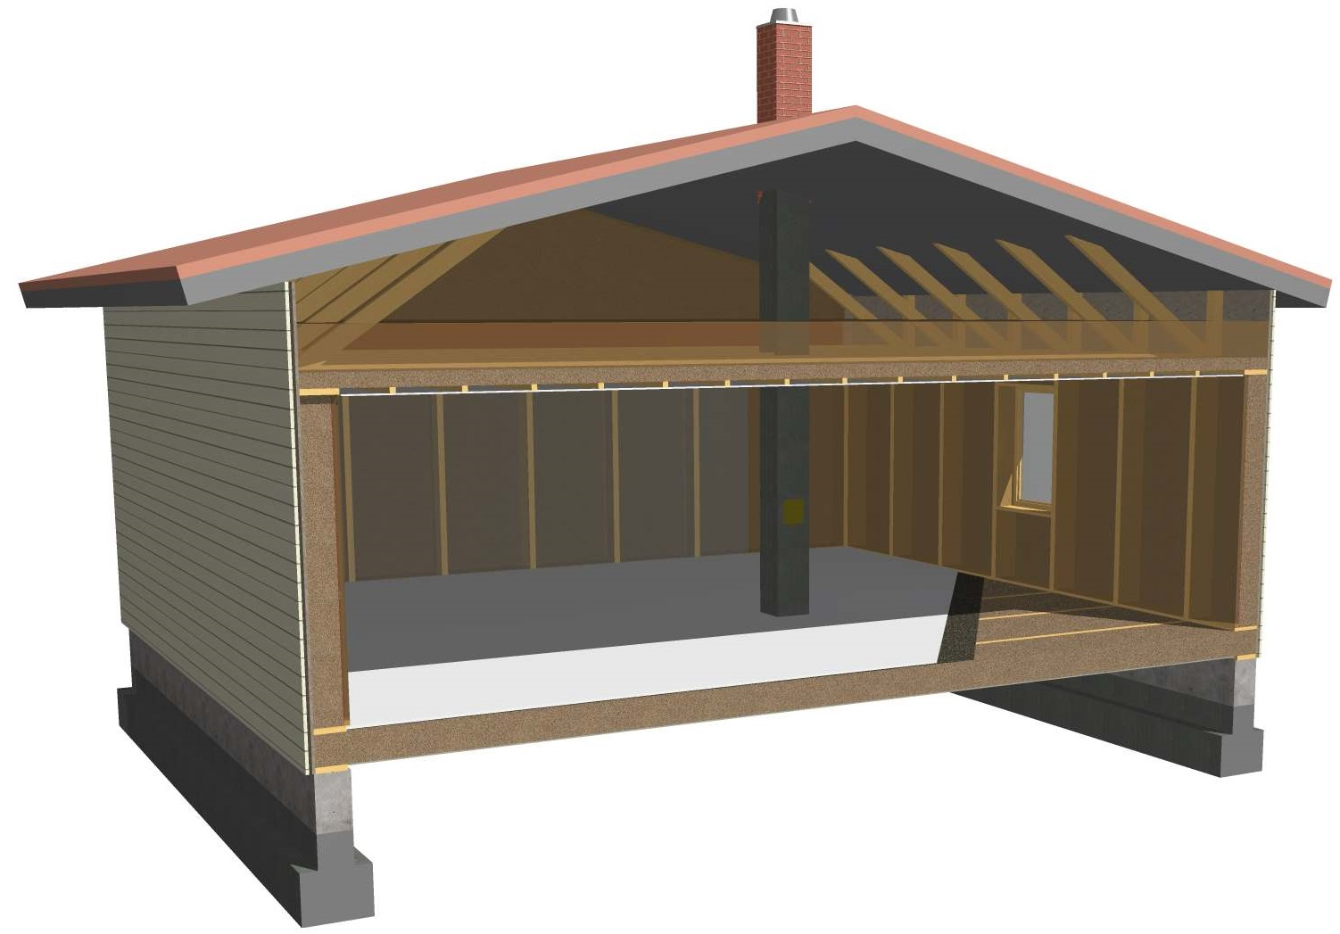
Soojuse edasi-kandumise kolm viisi
Konvektsioon
Õhu- või suitsuga
Kiirgus
Näiteks akendest
Juhtivus
Läbi tarindite
Küsimus: Miks on põrandad vanades majades tihti külmad?

Slide 5
Soojuse edasi-kandumise kolm viisi
Vastus: Soe õhk tõuseb üles. Kui pööningulagi ei ole tihe, tõuseb soe õhk pööningule ja selle asemele voolab külma õhku näiteks akna- ja uksepiludest.

Slide 6
Soojusjuhtivus (U-arv) iseloomustab hoone eri tarindite soojusisolatsioonivõimet. Mida väiksem U-arv, seda parem soojusisolatsioon
U-arv W/(K*m²) | Köetavad ruumid, ehitusloa taotlusaasta
 | -1969 | 1969- | 1976- | 1978- | 1985- | 10/2003- | 2008- | 2010- | 2012- | 2018-
Välissein | 0,81 | 0,81 | 0,40 | 0,35 | 0,28 | 0,25 | 0,24 | 0,17 | 0,17 | 0,17
Maapealne põrand | 0,47 | 0,47 | 0,40 | 0,40 | 0,36 | 0,25 | 0,24 | 0,16 | 0,16 | 0,16
Ventileeritav põrand | 0,47 | 0,47 | 0,40 | 0,40 | 0,40 | 0,20 | 0,20 | 0,17 | 0,17 | 0,17
Välisõhuga piirnev põrand | 0,35 | 0,35 | 0,35 | 0,29 | 0,22 | 0,16 | 0,16 | 0,09 | 0,09 | 0,09
Pööningulagi | 0,47 | 0,47 | 0,35 | 0,29 | 0,22 | 0,16 | 0,15 | 0,09 | 0,09 | 0,09
Uks | 2,20 | 2,20 | 1,40 | 1,40 | 1,40 | 1,40 | 1,40 | 1,00 | 1,00 | 1,00
Aken | 2,80 | 2,80 | 2,10 | 2,10 | 2,10 | 1,40 | 1,40 | 1,00 | 1,00 | 1,00
Massiivpuitsein |  |  |  |  |  |  |  |  |  | 0,40
1970- ja 80-aastatel astuti suured sammud energiatõhususe suunas

Slide 7
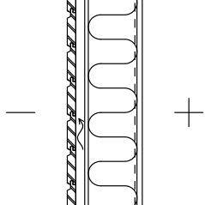
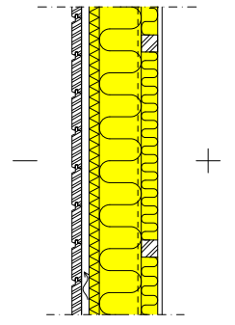
Seinanäiteid eri aastatest
- mineraalvillasoojustus
Aasta | RakMk U-arv [W/(K·m²)] | Soojustustkokku [mm] | Soojustuse kihid [mm] | Tarindi U-arv [W/(K·m²)]
1976 | 0,4 | 100 |  | 0,37
1978 | 0,35 | 125 |  | 0,32
1985 | 0,28 | 150 |  | 0,27
2003 | 0,25 | 175 | 125 + 50 | 0,22
2007 | 0,24 | 175 | 125 + 50 | 0,22
2010 | 0,17 | 205 | 30 + 125 + 50 | 0,17
2012 | 0,17 | 205 | 30 + 125 + 50 | 0,17
2018 | 0,17 | 205 | 30 + 125 + 50 | 0,17

Slide 8
Näide:
Arvutage, kui suur on soojuskadu läbi uue meetrilaiuse ukse ööpäevas, kui sisetemperatuur on 21 ºC ja välistemperatuur -15 ºC.
Pindala 1,0 m x 2,1m = 2,1 m²
Temperatuuride vahe 36 K
soojusjuhtivus = 1 W/(K·m²)
=2,1 m² x 36 K x1 W/(K·m²) x 24 h = 1,8 kWh
Palju oli soojuskadu läbi 1980-aastate ukse ööpäevas?
=2,1 m² x 36 K x1,4 W/(K·m²) x 24 h = 2,5 kWh

Slide 9
Näide:
Arvutage: Kui palju raha ühes aastas säästab 120 m² pööninguvahelae soojustamine aasta 2008 määruste tasemest tänapäeva määruste tasemele?
Kraadpäevade arv Helsingis 3878 ºCd
Energia hind 0,12 €/kWh
Pindala 120 m²
Soojusjuhtivuse paranemine 0,15 W/Km² - 0,09W/Km² = 0,06 W/Km²
Soojustarbe vähenemine:
= 120 m² x 0,06 W/Km² x 3878 °Cd x 24 h/vrk = 670118 Wh = 670 kWh
Sääst 0,12 €/kWh x 670 kWh = 80 €
Aga aasta 1985 määruste tasemest 0,22 W / Km² ?
Soojusläbikandeteguri paranemine 0,22 W/Km² - 0,09 W/Km² = 0,13W/Km²
Soojustarbe vähenemine:
= 120 m² x 0,13 W/Km² x 3878 °Cd x 24 h/vrk = 1452 kWh
Sääst 0,12 €/kWh x 1452 kWh = 174 €
Aga 60-aastate majas?
Vastus: 630 € aastas

Slide 10
Kraadpäevad 1981-2010
 | I | II | III | IV | V | VI | VII | VIII | IX | X | XI | XII | Aasta
Maarian-hamina | 592 | 567 | 551 | 406 | 216 | 34 | 3 | 17 | 135 | 308 | 432 | 542 | 3803
Vantaa | 682 | 640 | 586 | 376 | 146 | 16 | 2 | 21 | 158 | 348 | 497 | 625 | 4097
Helsinki | 647 | 612 | 566 | 383 | 153 | 11 | 1 | 12 | 125 | 316 | 464 | 588 | 3878
Pori | 677 | 633 | 585 | 389 | 181 | 26 | 3 | 25 | 171 | 352 | 497 | 622 | 4161
Turku | 663 | 625 | 575 | 377 | 161 | 19 | 2 | 18 | 149 | 338 | 486 | 608 | 4021
Tampere | 724 | 675 | 612 | 400 | 176 | 28 | 5 | 34 | 192 | 382 | 529 | 667 | 4424
Lahti | 726 | 677 | 610 | 395 | 159 | 20 | 4 | 31 | 191 | 383 | 528 | 668 | 4392
Lappeen-ranta | 759 | 699 | 621 | 403 | 165 | 22 | 5 | 28 | 184 | 386 | 546 | 692 | 4510
Jyväskylä | 785 | 721 | 646 | 440 | 206 | 40 | 10 | 56 | 227 | 414 | 569 | 718 | 4832
Vaasa | 719 | 666 | 619 | 424 | 214 | 29 | 5 | 35 | 192 | 377 | 526 | 663 | 4469
Kuopio | 812 | 741 | 653 | 445 | 198 | 31 | 7 | 38 | 194 | 400 | 571 | 735 | 4825
Joensuu | 826 | 753 | 665 | 456 | 216 | 39 | 10 | 47 | 215 | 416 | 589 | 752 | 4984
Kajaani | 864 | 777 | 695 | 479 | 251 | 57 | 17 | 75 | 245 | 441 | 618 | 785 | 5304
Oulu | 824 | 742 | 677 | 465 | 249 | 47 | 9 | 55 | 224 | 423 | 593 | 749 | 5057
Sodankylä | 946 | 838 | 760 | 548 | 345 | 106 | 49 | 136 | 316 | 523 | 722 | 891 | 6180
Ivalo | 923 | 819 | 755 | 557 | 377 | 146 | 69 | 147 | 318 | 523 | 722 | 875 | 6231
Notes:
http://ilmatieteenlaitos.fi/lammitystarveluvut:
Mis on kraadpävade arv?
Kraadpäevade arvu abil normeeritakse tegelikke energiakulusi, et saaks võrrelda omavahel sama hoone eri kuude ja aastate soojuskulusi ja eri valdades asuvatete hoonete erikulusi. Kraadpäevade arvu kasutamine hoonete soojustarbe hindamisel põhineb sellel, et hoone energiakulu on ligilähedalt võrdeline välis- ja sisetemperatuuri vahega. Kraadpäevade arv arvutatakse iga kuu 16:le nn. võrdluspaikkonnale. Need on Maarianhamina, Vantaa, Helsinki-Kaisaniemi, Pori, Turku, Tampere-Pirkkala, Lahti, Lappeenranta, Jyväskylä, Vaasa, Kuopio, Joensuu, Kajaani, Oulu, Sodankylä ja Ivalo. Tellimisel võib kraadpäevade arvu arvutada ka muudele paikkondadele.
Kuidas kraadpäevade arvu arvutatakse?
Kraadpäevade arv saadakse liites iga kuu ööpäevase sise- ja välstemperatuuri vahe. Üldiselt kasutatakse kraadpäevade arvu S17, mis arvutatakse +17 °C:ks võetud sisetemperatuuri ja ööpäeva keskmise välistemperatuuri vahe alusel. Kuu kraadpäevade arv on ööpäevaste temperatuurivahede summa ja aasta kraadpäevade arv vastavalt kuude kraadpäevade arvude sunmma. Kraadpäevade arvu ühik on °Cd. Võrdlusarvuna ehk normaalaasta kraadpäevade arvuna kasutatakse aastate 1981–2010 keskmist kraadpäevade arvu. Kraadpäevade arvu arvutamisel ei võeta arvesse päevi, mille keskmine välstemperatuur on kevadel üe +10 °C ja sügisel üle +12 °C. Arvutusmetoodikas oletatakse, et kinnistute kütmine lõpetatakse ja alustatakse ööpäeva keskmise välistemperatuuri tõusmisel üle või langemisel alla mainitud piiride. Temperatuurimõõtmiste puudumisel ööpäeva keskmised temperatuurid interpoleeritakse.

Slide 11
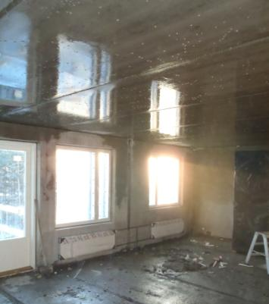
Õhuniiskus ja kastepunkt
Näide:
Detsembris on väljas 20 ºC külma.
Katusetööd on graafikust maas.
Pööninguvahelae soojustust ei ole
olnud võimalik paigaldada.
Küte objektil on just sisse lülitatud.
Ruumid on külmad ja niisked,
seal on tekkinud kaste.
Notes:
Näiteid:
Talvel maapinnale toetuva plaadi valamise järel kondenseerub eramutes niiskus tihti seinte nurkade lähedal aurutõkkekile pinnale -> sisepinna 50 mm soojustus alles siis, siseõhu niiskus on langenud küllalt madalale (RH umbes 50%)
Avad niiskustõkkes ja augud soojustuses põhjustavad kondenseerumiskohti, eriti tehnosüsteemide läbiviigud on riskikohad
Plekk-katuse alapind ning betooni või tellisseina sisepind talvel
Ventilatsiooni õhuhaardekanalid ja kanalisatsiooni õhutustorude sees, kui need on isoleerimata
Jahutuskonvektorid, külmaveetorud.

Slide 12
Põhimõisted:
Absoluut niiskus näitab mitu grammi vett on ühes kuupmeetris õhus.
Absoluutniiskuse ülempiiriks on küllastusniiskus, mis määrab kui palju võib olla veeauru õhus antud temperatuuril. Soe õhk võib sisaldada rohkem veeauru, kui külmem õhk.
Kastepunkt (kastepunkti temperatuur) on temperatuur, millel küllastusniiskus saavutatakse
Suhteline niiskus näitab mitu protsenti moodustab absoluutne niiskus küllastusniiskusest antud temperatuuril.
Notes:
Ruumi juhitakse kuiva õhku ja sealt eemaldatakse niiske õhk. Tarindites olev niiskus siirdub iseenesest kuivemasse õhku ja seetõttu tarindid kuivavad.
Välisõhk on tavaliselt seda kuivem, mida külmem ta on. Mida soojem on õhk, seda rohkem mahub temasse veeauru.
Kuiva välisõhku soojendades saan lisada niiskuse siirtumispotensiaali niiske tarindi ja õhu vahel.

Slide 13
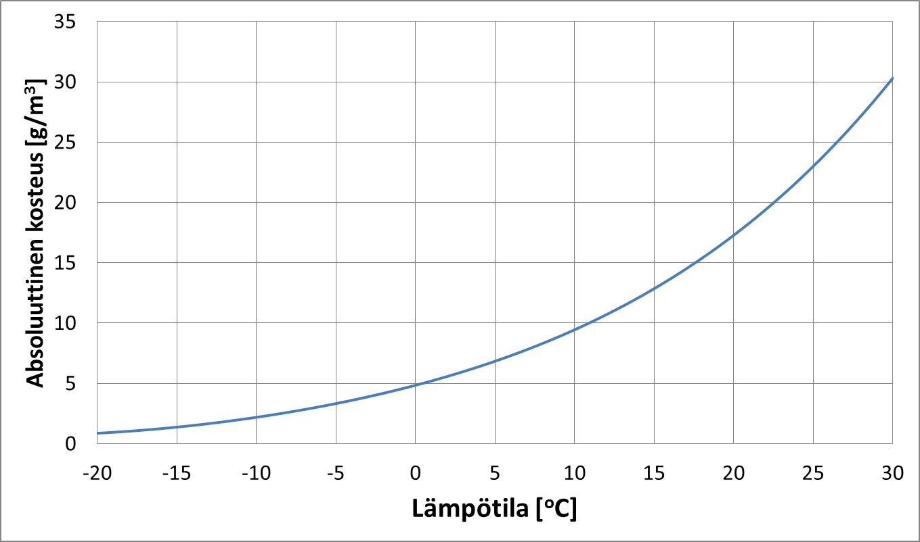
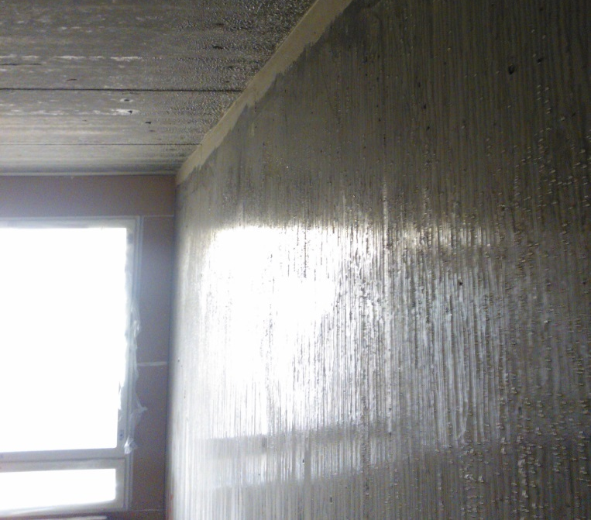
Kastepunkt
Graafik näitab suurimat
võimalikku niiskushulka õhus eri
temperatuuridel.
Pildil on näha külmale
seinapinnale
kondenseerunud õhuniiskust.
Arutlus: Millal võib tarindi sisse tekkida kastepunkt?
Millal on see kahjulik ja millal kahjutu?
Kahjulik: Talvel sandwich-elemendi väliskihi sisepinnal.
Kui tuulutus toimib, ei ole kondenseerumine ohtlik.
Kahjutu: Plekk-katuse alapind talvel, kui pleki all on aluskate.

Slide 14
Kuivatamine
Vee aurustumine seob energiat.
Betoonehitamisel kulub umbes 10 % ehitusplatsil vajalikust soojusenergiast vee aurustamseks.
Aurustunud vesi suunatakse ventilatsiooni abil välisõhku. Ventilatsiooniõhu soojendamiseks kulub umbes pool kogu energiakulust.
Betoon tuleb kuivatada mitu nädalat enne pindamistööde alustamist.
Aeglane kuivatamine alguses hoiab ära kuivamispragude tekke.
Betoonivalu pinnale kantud plastkaitse või järeltöötlusaine aeglustab sobivalt kuivamist.
Õige kuivatamine mõjutab oluliselt nii energiakulutust kui ka ehituskvaliteeti ja töögraafikust kinnipidamist.

Slide 15


Näide
600 liitrit
Betooni valmistamisel kasutatakse umbes 180 liitrit vett betooni kuupmeetri kohta
Betoon seob keemiliselt umbes 60-70 liitrit vett
Tasakaalutingimustes on betoonis 30-40 liitrit niiskust kuupmeetri
Aurustatav veehulk on 70-90 liitrit betooni kuupmeetri kohta
Ülesanne:
Kui palju 80 mm paksusest 100 m² betoonplaadist aurustub vett?

Slide 16
Ülesanne
Kui palju kulub energiat vee aurustamiseks ühest m³ betoonist?
Aurustatav veehulk = 80 liitrit
Vee aurustumissoojus = 2260 kJ/kg
80 kg x 2260 kJ/kg = 180800 kJ =180,8 MJ
= 50 kWh
Kulu
(0,12 €/kWh x 50 kWh = 6 €)

Slide 17
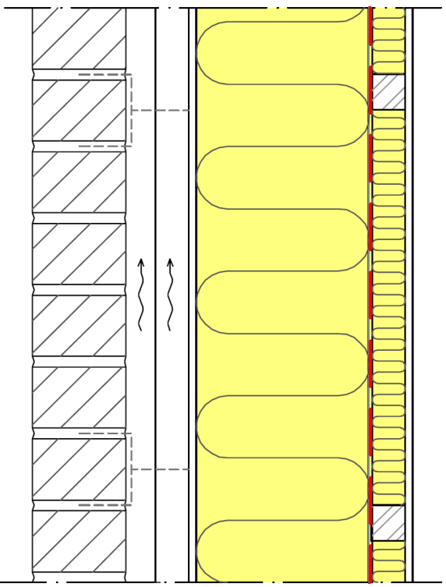
Tarindi niiskuskäitumine ilma aurutõkketa
+
-

Slide 18
Tarindi niiskuskäitumine aurutõkke korral
+
-

Slide 19
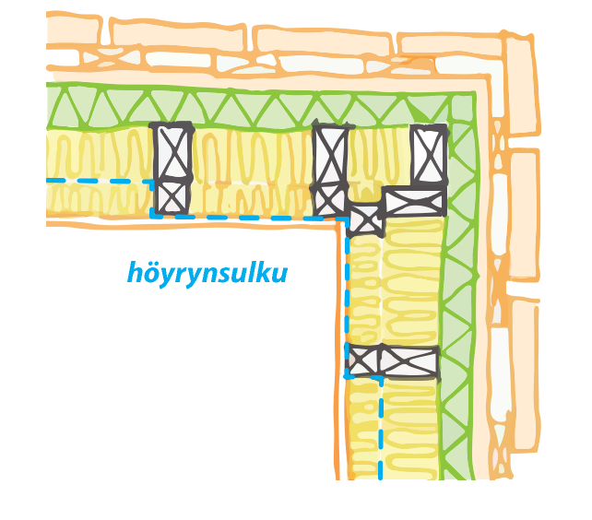
Aurutõke
Arutelu:
Kuidas paigaldatakse aurutõke hoone nurkadesse?
Visandage horisontaallõige.
-
+
Aurutõke
Notes:
Alternatiivselt paigaldatakse seespoolne 50 mm soojustus alles siis, kui betoonivalu on küllaldaselt kuivanud.

Slide 20
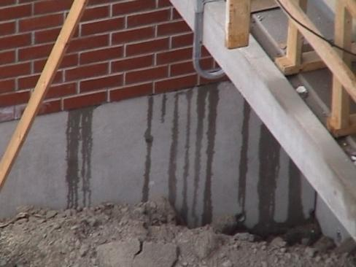
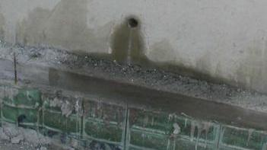
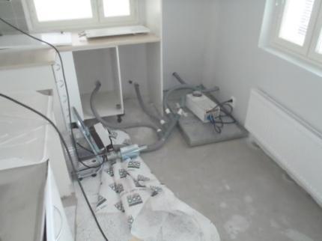
Ehitusniiskuse võib tarinditest eemaldada väljavoolamisega või aurustumisega, keerulisematel juhtudel tuleb kasutada kuivatusmasinaid.
Näiteks sandwich-elemendi soojustusse jäätunud vesi võib sulades rikkuda ehitusmaterjali.
Parima lõpptulemuse saavutamiseks tuleb taridid projekteerida ja teostada nii, et need kuivavad tuulutuse abil.
Paigaldamisel tuleb eesmärgiks seada kuiva ehitamise põhimõtted ja teostada tarindite tuulutuslahendused hoolkalt
Notes:
Ülemine pilt: fassadi vee-eemaldus ebaõnnestus
Keskmine pilt: Soklis uuretega soojustus ja vee-eemaldus avad
Alumisel pildil kuivatatakse põranda- ja seinakonstruktsiooni, kus soojustusse jäätunud vesi pika külmaperioodi järel sulas ja rikkus 16 korteri põrandakattematerjalid.

Slide 21
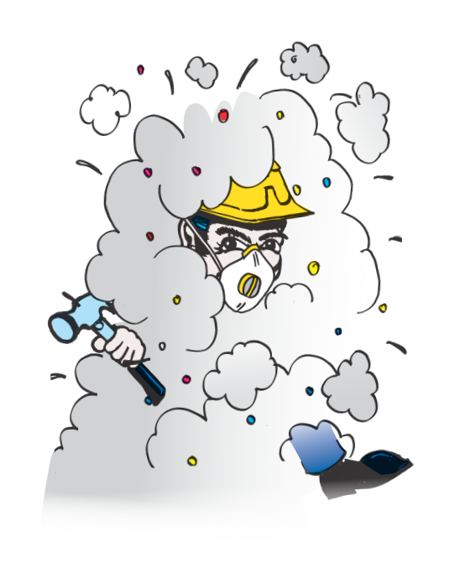
Ära unusta tuulutamist

Slide 22
Tuulutuse mõju
Absoluut niiskus [g/m³]
Temperatuur [ºC]
Mollieri diagrammist on näha et :
kui välisõhu temperatuur on alla 0 °C, on kuupmeetris õhus max 5 grammi veeauru
kui ehitatava hoone sees on temperatuur 15 °C ja Rh 80 %, on kuupmeetris õhus veeauru 10 grammi
kui 10 000 rm3 hoones vahetatakse õhku kord tunnis, viiakse väljatõmbeõhuga hoonest välja 50 liitrit vett.

Slide 23
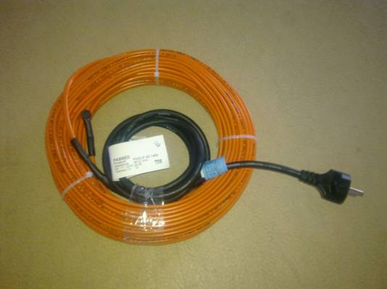
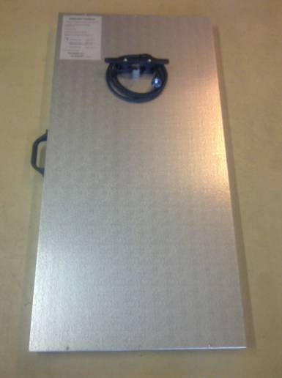
Tõstes betooni temperatuuri kümme kraadi, lüheneb kuivamisaeg üldjuhul poole võrra, olenemata kuivatustingimustest.
Soojenduskaabli ja infrapunakuivatajaga suunatakse soojus sinna, kus seda enim vajatakse

Slide 24
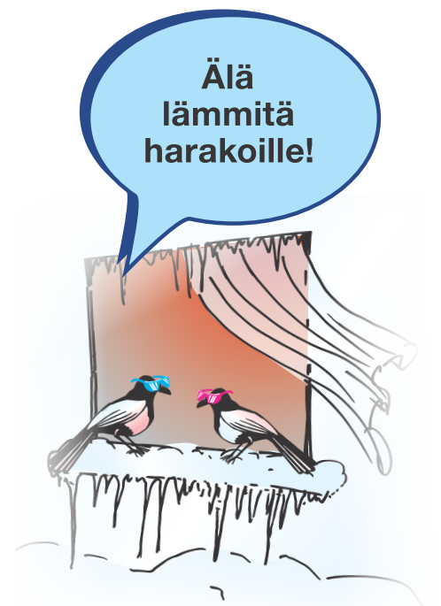

Kogu ilma ei jõua soojaks kütta!
Tuulutamiseks piisab tollisest avast

Slide 25
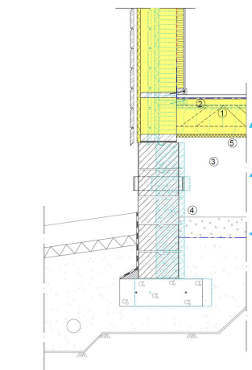
Põrandaaluse lae isoleerimise tööprotsess
Kuidas paigaldada tuuletõkkeplaat (5) põranda alapinnale?
  Tuuletuuletõkkeplaat peab olema niiskuskindel.
  Veenduge, et tuuletõkkeplaat katab kõik puitkonstruktsioonid.
  Põrand ja liitekohad tuleb teha õhukindlaks.

Slide 26
Dilemma:
Termosmaja või hingav konstruktsioon?
Tarindi hingamise all ei mõelda õhu läbivoolu vaid tarindi võimet siduda ja loovutada niiskust.
Tänapäevase käsitluse järgi tuleb tarindid tingimata teha õhutihedad ja siseõhu kvaliteet tagatakse õhuvahetusega.
Kes soovib hingata sisse vanadest tarinditest läbivoolanud õhku?

Slide 27
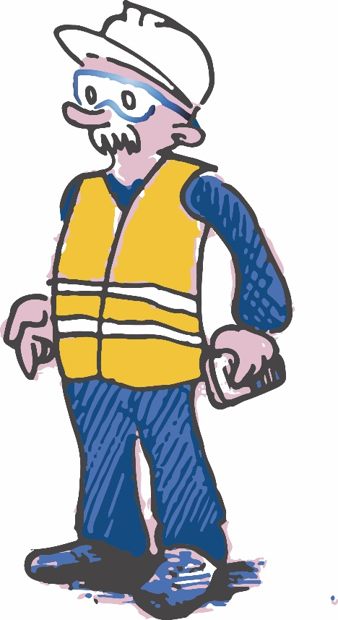


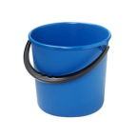
Kas teadsite, et 33 kg gaasi põletamine toodab üle 53 kg veeauru
3 L
10 L
10 L
10 L
10 L
10 L

Slide 28
Aitäh!

